Slide 1
TREBALL DE PLÀSTICA
Aquesta setmana us hem proposat fer un repàs
dels polígons.
Doncs aprofitarem per fer una mica de recorregut per l'obra d'alguns artistes que van fer una mirada especial
als polígons.

Slide 2
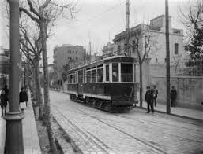
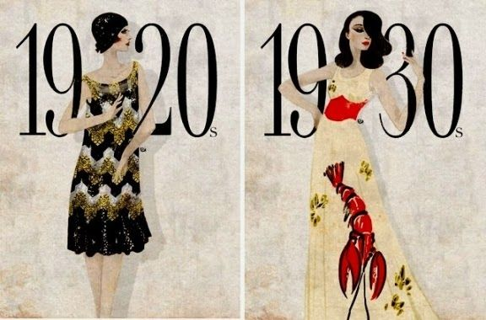
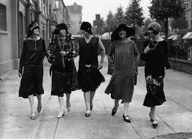
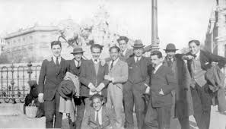
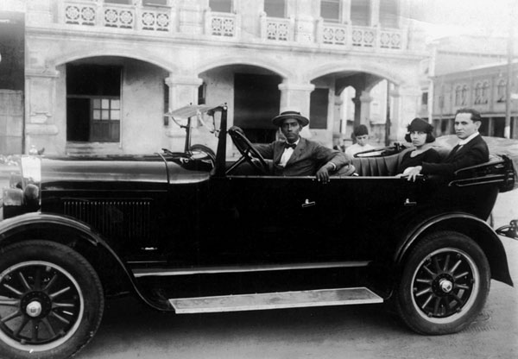
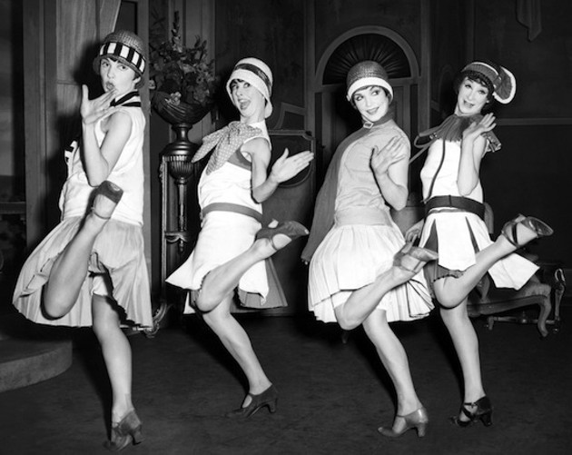
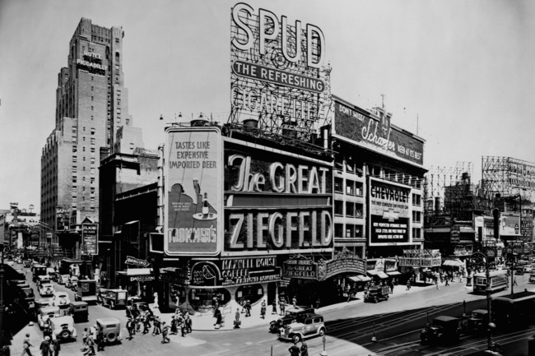
Una mica d’història:
Entre la segona i tercera dècada del segle XX ( del 1910 al 1930 i més endavant) un seguit d'artistes van revolucionar el que fins el moment s'entenia per "art" i amb les seves idees van voler canviar les tendències de l'època.
Van començar a donar-li més importància a la línia, el punt i el color, en comptes de buscar la perfecció en les formes, en la llum, en les figures i els paisatges.
Alguns van jugar amb les formes geomètriques, que no deixen de ser espais entre línies i punts, i les van omplir de color.
A la gent, llavors, els semblava molt estrany i molt poc artístic, perquè no estaven acostumats i els van dedicar moltes crítiques, però ara estan considerats com artistes molt importants i la seva obra, forma part de la història de l'art universal.

Slide 3
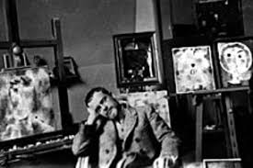
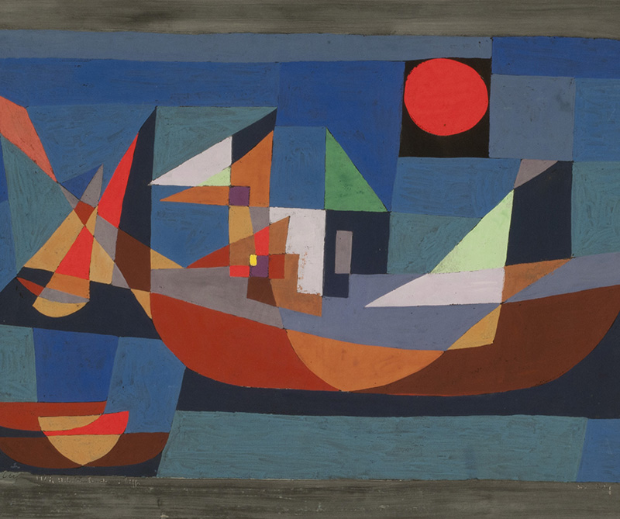
Vaixells en repòs Paul Klee 1927

Slide 4
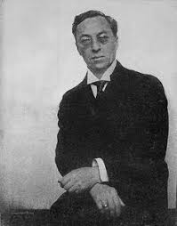
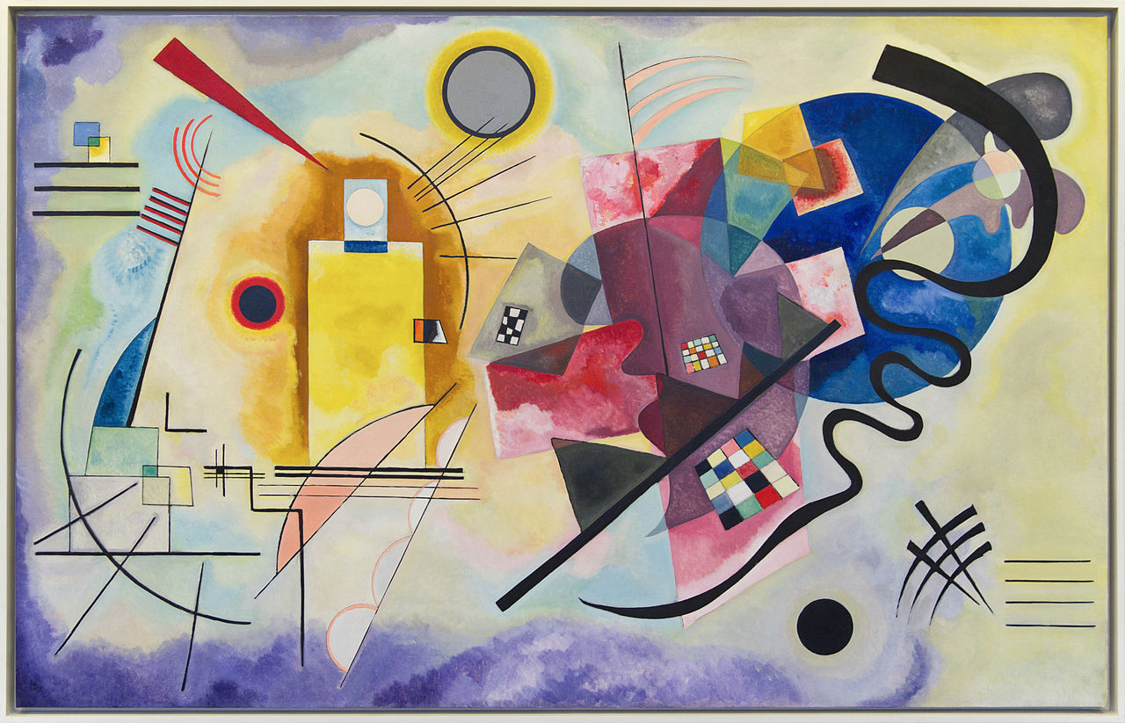
"Groc, vermell i blau” Wassili Kandinsky 1925

Slide 5
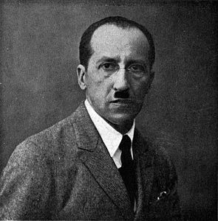
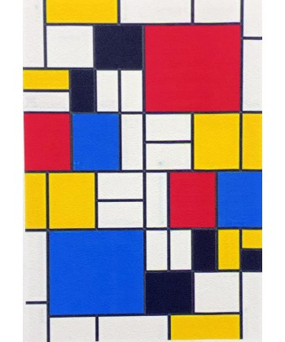
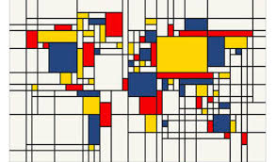
Dues de les "Composició en vermell, groc, blau i negre" Piet Mondrian, entre 1921 i 1931

Slide 6
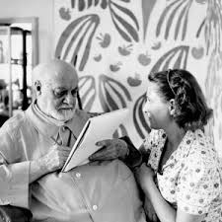
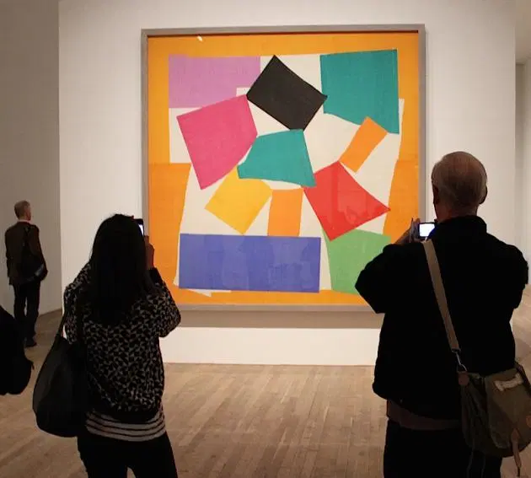
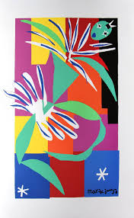
"El cargol” Henry Matisse 1953
“El bailarín criollo” 1950

Slide 7
El vostre treball de Plàstica
Ara us proposem que feu vosaltres la vostra creació jugant amb línies, punts, espais, color…
Podeu utilitzar els materials que volgueu: témpera, retoladors, ceres dures (plastidecors), ceres toves (manley)…
Diferents tipus de paper: full, diari, embolicar, embalatge, cartró, cartolina, cel·lulosa, seda, xarol, cel·lofana... roba o altres materials que trobeu.

Slide 8
Aquí teniu uns quants exemples

Slide 9
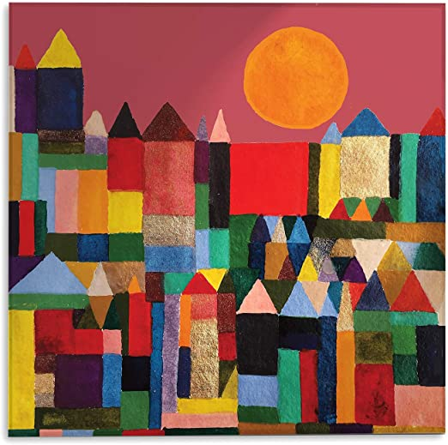

Slide 10
